Slide 1
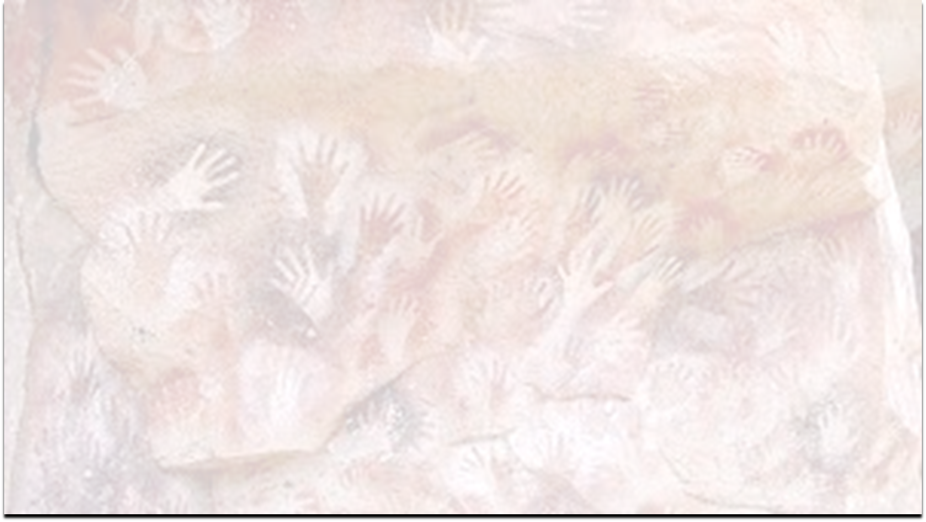

A Arte Rupestre

Slide 2
A Arte Rupestre
Disciplina: Design Digital
Prof. Daniel Robledo
Grupo:
Daniel França
Douglas Hugo
Guilherme Willian de Paula
Regis Paulo Bento Ferreira
Witer Xavier Mendonça

Slide 3
A Arte Rupestre
Arte rupestre (do latim ars rupes “arte sobre rocha”) ou registro rupestre comporta um amplo conjunto de imagens produzidas sobre suportes rochosos abrigados (cavernas e grutas) ou ao ar livre (paredões e lajedos). (BUCO, 2012; TAÇON et al., 2010; BERROJALBIZ, 2015).

Slide 4
A Arte Rupestre
Em geral, são representações de animais, plantas e pessoas. Sua interpretação é difícil e cheias de controvérsia, mas pensa-se correntemente que possam ilustrar cenas de caça, ritual, cotidiano, ter caráter mágico, e expressão de uma linguagem visual. Os mais antigos indícios datam de 40.000 a.C.

Slide 5
As características da arte rupestre são:
- Imagens feitas nas paredes de cavernas;
- Uso de linhas, traços e formas geométricas;
- Homens, animais e cenas do dia a dia retratados nas imagens;
- Uso dos dedos para pintar e desenhar;
- Carvão, sangue e clara de ovo como material de pintura ou desenho.

Slide 6
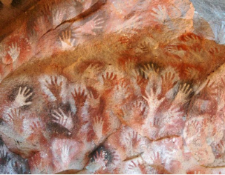
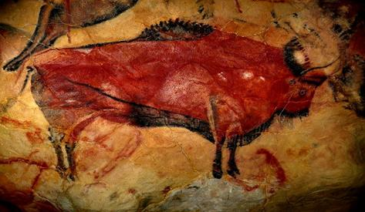
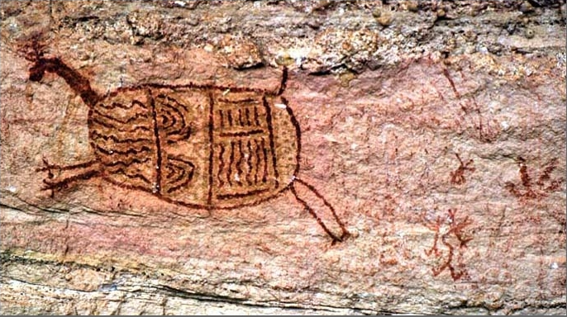
Exemplo de Representações da Arte Rupestre:
Mãos em negativo
Representação rupestre de animal encontrado em Altamira (Espanha) apresentando pintura policromia
Arte rupestre encontrada no Brasil no sítio Toca do Salitre – Serra da Capivara - PI

Slide 7
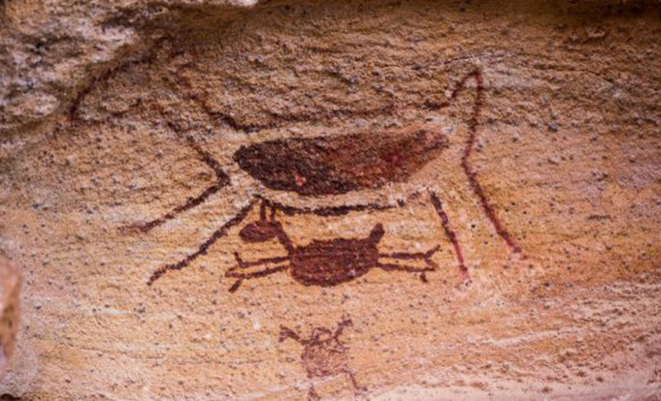
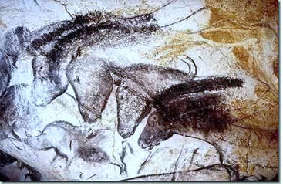
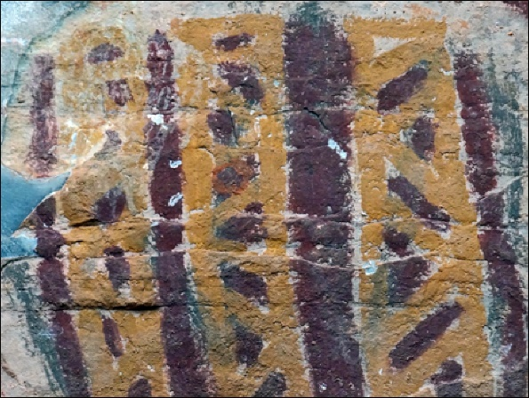
Exemplo de Representações da Arte Rupestre:
Pintura rupestre que é símbolo do Parque Nacional da Serra da Capivara, no Piauí, nordeste do país.
Pintura Rupestre encontrada na Caverna de Chauvet, França
Detalhe de figura geométrica complexa da Lapa do Caboclo (vale do Peruaçu), onde se veem os traços amarelos que compõem a figura.

Slide 8
A Arte Rupestre no Brasil:
Os sítios de arte rupestre no Brasil foram revelados por missionários e aventureiros que, nos primeiros séculos do descobrimento, exploraram o nosso território em busca de indícios de “antigas civilizações”

Slide 9
A Arte Rupestre no Brasil:
Prous (1992) assinala a existência de oito tradições da arte rupestre distribuídas no território brasileiro.
Quatro, são tradições de pintura: Encontradas em Minas Gerais, Bahia, Sergipe, Goiás, Mato Grosso; Paraná, Tocantins, Ceará, Rio Grande do Norte, Paraíba, Pernambuco e Piauí
Três tradições são de gravuras, encontradas por exemplo em Santa Catarina e Itacoatiaras do Rio Sabugi
Por fim, o autor inclui ainda a tradição Amazônica, localizada na região do mesmo nome, com presença com gravuras e pinturas

Slide 10
Bibliografia
Scielo Brasil - ARTIGOS • Bol. Mus. Para. Emílio Goeldi. Cienc. Hum. 15 (1) • 2020 • https://doi.org/10.1590/2178-2547-BGOELDI-2019-0017 Acessado em 10/03/2022.
Wikipédia - https://pt.wikipedia.org/wiki/Arte_rupestre Acessado em 05/03/2022
VIANA, Verônica; BUCO, Cristiane; SANTOS, Thalison dos; SOUSA, Luci Danielli. Arte rupestre. In: GRIECO, Bettina; TEIXEIRA, Luciano; THOMPSON, Analucia(Orgs.). Dicionário IPHAN de Patrimônio Cultural. 2. ed. rev. ampl. Rio de Janeiro, Brasília:IPHAN/DAF/Copedoc, 2016. (verbete). ISBN 978-85-7334-299-4.

